Slide 1
Krankenhäuser & Rehakliniken als Startpunkte der Patient:innenreise mit APONTIS Iltria
Dr. Mathias Winkel, Dr. Tobias Setzer
05. Februar 2026

Slide 2
EXECUTIVE SUMMARY
Fachabteilungsprofile in Kombination mit ICD-10 Fällen liefern die Top 30 Einrichtungen
Vorgehen: Kombinierte Suche nach
Rehakliniken, Neurologischer Rehabilitation, und geriatrischen Einrichtungen und vollstationären Fallzahlen
Suche nach Aponits Iltria relevante ICD-10 Fällen
Resultiert in einem Scatter Plot
Für eine abschließende Potenzialanalyse benötigt es weiteren Business-Input. Auch die Analyse nach OPS-301 Codes kann zielführend sein

Slide 3
ZIELSETZUNG DER ANALYSE
Krankenhäuser & Rehakliniken als Startpunkte der Patient:innenreise aufgrund eines Arztbriefs
In dieser Analyse sollen umsatz- und außendienstrelevante Krankenhäuser, wie z.B. Rehakliniken, Neurologische Rehabilitationseinrichtungen oder auch geriatrische Einrichtung, in Deutschland identifiziert werden, die ihren Patient:innen einen möglicherweise einen Arztbrief ausstellen, der die Gabe eines APONTIS Kombinationspräparats nahegelegt. Im Speziellen sollen mögliche Außendienst- und Marketingziele für das Produkt Iltria identifiziert werden, das in der Sekundärprophylaxe nach kardiovaskulären Events (z.B. Herzinfarkt oder Schlaganfall) eingesetzt wird. Das Wissen über signifikante Patient:innenströme mit entsprechender Symptomatik in einem Haus ermöglicht es den APONTIS Marketing- und Außendienstexpert:innen, mit den behandelnden Ärzt:innen frühzeitig ins Gespräch zu kommen, um die Behandlung betroffener Patient:innen frühzeitig zu begleiten. Somit können Patient:innen bereits zu Beginn ihrer Patientenreise von den Vorzüge der APONTIS Kombipräparate profitieren. Grundlage dieser Analyse sind die vom Gemeinsamen Bundesausschuss veröffentlichten Qualitätsberichte der Krankenhäuser.
Folgende Aspekte sollen in dieser Analyse untersucht werden werden:
Identifizierung von Reha-Kliniken, Neurologischen Rehabilitationseinrichtungen und Geriatrien anhand ihrer Fachabteilungen
Identifizierung von Krankenhäuser, Reha-Einrichtungen Neurologischen Rehabilitationseinrichtungen und Geriatrien anhand der für das APONTIS Iltria relevanten ICD-10 Fälle
Identifizierung von Krankenhäuser, Reha-Einrichtungen Neurologischen Rehabilitationseinrichtungen und Geriatrien anhand der für das APONTIS Iltria relevanten OPS-301 Codes (Gabe eigener Produkte oder Produkte des Wettbewerbs)
Kombinierende Analyse über die geeignetsten Messgrößen für ein abschließende Empfehlung

Slide 4
1_ IDENTIFIZIERUNG ANHAND VON FACHABTEILUNGSBESCHREIBUNGEN
Vollstationäre Fallzahlen in KHs mit Versorgungsangeboten zu (Neurologischer/Geriatrischer) Rehabilitation
Bei einer Gesamtmenge von ~1900 Krankenhäusern in Deutschland ergibt die Suche nach den Mustern
*neurolog*reha*
*geriatri*reha*
*reha*
*geriatri*
ergibt insgesamt 491 Treffer. Nach Ausschluss der rein Geriatrischen Einrichtungen verbleiben 118 Einrichrungen mit folgenden Versorgungsangeboten:
Geriatrische Klinik
Geriatrische Rehabilitation
Geriatrische Klinik+Geriatrische Rehabilitation
Geriatrische Klinik+Rehaklinik
Geriatrische Klinik+Neurologische Rehabilitation
Geriatrische Rehabilitation+Rehaklinik
Geriatrische Rehabilitation+Neurologische Rehabilitation
Rehaklinik
Neurologische Rehabilitation
Neurologische Rehabilitation+Rehaklinik
Zur Ergänzung der Sicht wurden die Summen der vollstationären Fälle aller Fachabteilungen, die einem der obigen Suchmuster entsprechen, zur Sortierung herangezogen
Alle Ergebnisse sind im angehängten Excel File auf dem Sheet “﻿1_FA_Bez._und_vollstat._Fälle“ zu finden

Slide 5
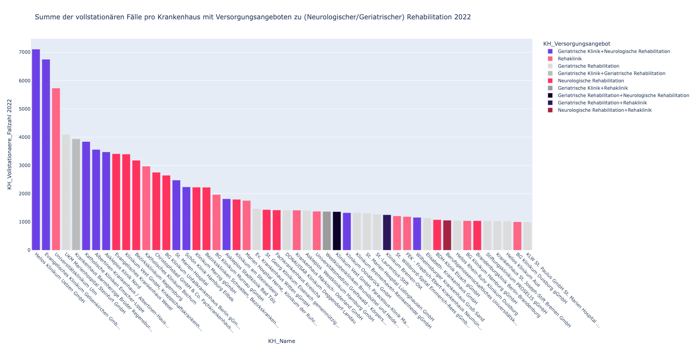

1_ IDENTIFIZIERUNG ANHAND VON FACHABTEILUNGSBESCHREIBUNGEN
Top 50 Accounts mit Versorgungsangeboten zu (Neurologischer/Geriatrischer) Rehabilitation

Slide 6
1_ IDENTIFIZIERUNG ANHAND VON FACHABTEILUNGSBESCHREIBUNGEN
Vollstationäre Fallzahlen in KHs mit Versorgungsangeboten zu (Neurologischer/Geriatrischer) Rehabilitation
Bei einer Gesamtmenge von ~1900 Krankenhäusern in Deutschland ergibt die Suche nach den Mustern nach den Apontis Iltria Codes I21.1, I21.2, I21.3, I21.4, I21.9, I22, I22.0, I22.1, I22.8, I22.9, I23, I23.0, I23.1, I23.2, I23.3, I23.4, I23.5, I23.6, I23.8, I24.0, I24.1, I63, I63.0, I63.1, I63.2, I63.3, I63.4, I63.5, I63.6, I63.8, I63.9, I64, I69, I69.0, I69.1, I69.2, I69.3, I69.4
1239 Treffer für Krankenhäuser mit entsprechenden Befunden. Die Rohdaten sind im angehängten Excel File auf dem Sheet “﻿1_FA_Bez._und_vollstat._Fälle“ zu finden
Zur Ergänzung der Sicht wurden die Summen der vollstationären Fälle aller Fachabteilungen, die einem der obigen Suchmuster entsprechen, zur Sortierung herangezogen
Alle Ergebnisse sind

Slide 7
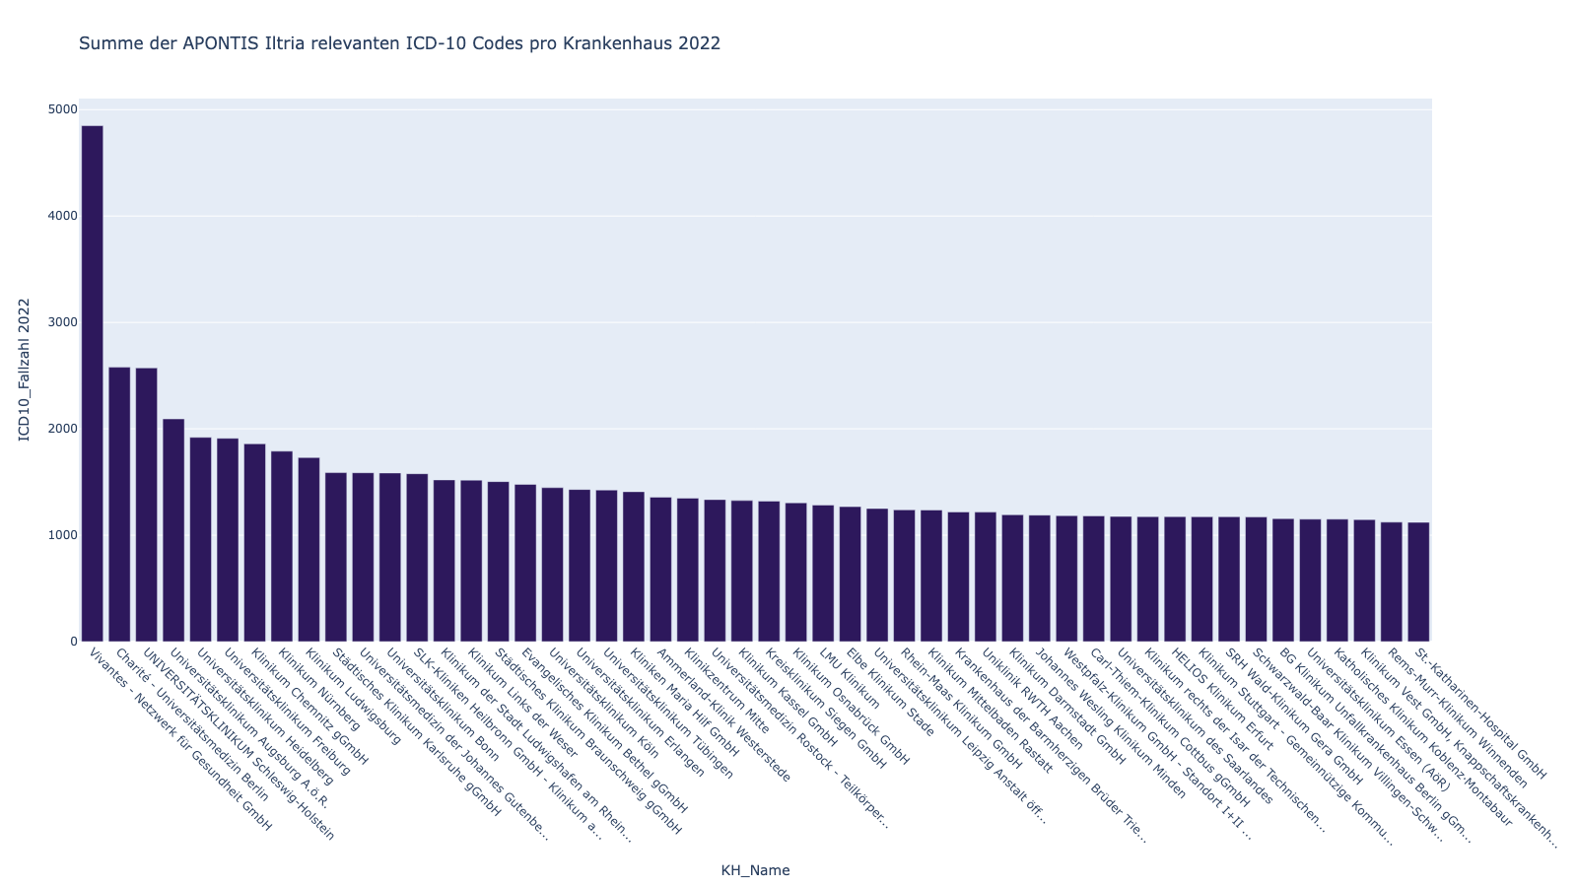
1_ IDENTIFIZIERUNG ANHAND VON FACHABTEILUNGSBESCHREIBUNGEN
Top 50 Accounts mit Versorgungsangeboten zu (Neurologischer/Geriatrischer) Rehabilitation

Slide 8
1_ IDENTIFIZIERUNG ANHAND VON FACHABTEILUNGSBESCHREIBUNGEN
Vollstationäre Fallzahlen in KHs mit Versorgungsangeboten zu (Neurologischer/Geriatrischer) Rehabilitation
Bei einer Gesamtmenge von ~1900 Krankenhäusern in Deutschland ergibt die Suche nach
Fall 1: Keine ICD-10 Fälle aber vollstationäre Fallzahlen in Abteilungen mit (Neurologischer/Geriatrischer) Rehabilitation: Die Erfassung der ICD-10 Fälle in den Qualitätsberichten könnte besonders ungenau sein und das KH hat eigentlich ein sehr hohes Potenzial
Fall 2: Keine vollstationäre Fallzahlen in Abteilungen mit (Neurologischer/Geriatrischer) Rehabilitation aber ICD-10 Fälle aber : Es kommt zwar zu Diagnosen, sie fallen aber auf anderen Fachabteilungen an
Fall 1: Keine ICD-10 Fälle aber vollstationäre Fallzahlen in Abteilungen mit (Neurologischer/Geriatrischer) Rehabilitation: Es kommt zwar zu Diagnosen, sie fallen aber auf anderen Fachabteilungen an
Zur Ergänzung der Sicht wurden die Summen der vollstationären Fälle aller Fachabteilungen, die einem der obigen Suchmuster entsprechen, zur Sortierung herangezogen
Alle Ergebnisse sind

Slide 9
1_ IDENTIFIZIERUNG ANHAND VON FACHABTEILUNGSBESCHREIBUNGEN
Top 50 Accounts mit Versorgungsangeboten zu (Neurologischer/Geriatrischer) Rehabilitation

Slide 10
ABOUT
ROGUE ROBOTS – Data Pragmatism for Pharma
Wir lieben Transparenz. Wir lieben Einfachheit. Wir lieben Automatisierung.
Sobald wir dieselbe Aufgabe zum zweiten Mal erledigen, denken wir über einen automatisierten Prozess nach. Kann der Prozess dann noch messbar oder mit historischen Daten vergleichbar gemacht werden, damit wir in der Zukunft schneller zum gewünschten Ergebnis kommen, machen wir uns mit leuchtenden Augen an die Arbeit.
Ob wir dabei auf KI, ein kurzes Skript, eine simple Analyse oder ein Dashboard setzen, entscheiden wir je nach Fragestellung. Qualitativer Daten-Pragmatismus ist unser Dogma.
ROGUE ROBOTS sind zwei Tech-Realisten mit einer Leidenschaft für nutzer-orientierte Lösungen und messbarer Geschäftstransformation durch Technologie. Wir sind davon überzeugt, dass alle Ideen zur Digitalen Transformation bereits erzählt wurden. Die Frage nach dem "What's in it for me?" der betroffenen Nutzer kam dabei aber regelmäßig zu kurz. Deshalb verlassen wir eingeschlagene Pfade und bringen unsere Erfahrungen zu unseren Kund:innen. Immer im Dialog. Immer auf die Kund:innen-Bedürfnisse angepasst. Technologie ist nur ein Werkzeug, um Ihre Geschäfts-Herausforderungen systematisch besser zu meistern.
Unsere Erfahrung reicht von Wissenschaft über Software-Entwicklung bis hin zu Pharma- und Großkonzernexpertise. Wandel und zielgruppenorientierten Kommunikation begleiten uns bereits während unserer gemeinsamen Laufbahn. Wir kombinieren Product Ownership mit Software Exzellenz und können sowohl Standard-Tools mit breitem Anwendungsbereich als auch spezifische Kundenlösungen inhaltlich und technisch realisieren.

